Slide 1


INSTITUTO POLITÉCNICO NACIONAL ESCUELA SUPERIOR DE CÓMPUTO
Cálculo aplicado
Volúmenes de solidos de revolución
Método de disco
Estrada Botello Oscar Eduardo
Pastrana Torres Victor Norberto
Cuidad de México a 8 de mayo de 2019
Grupo 1CM8

Slide 2
Que es el volumen?
Un volumen es una magnitud definida como el espacio ocupado por un cuerpo. Es una función derivada ya que se halla multiplicando las tres dimensiones.

Slide 3
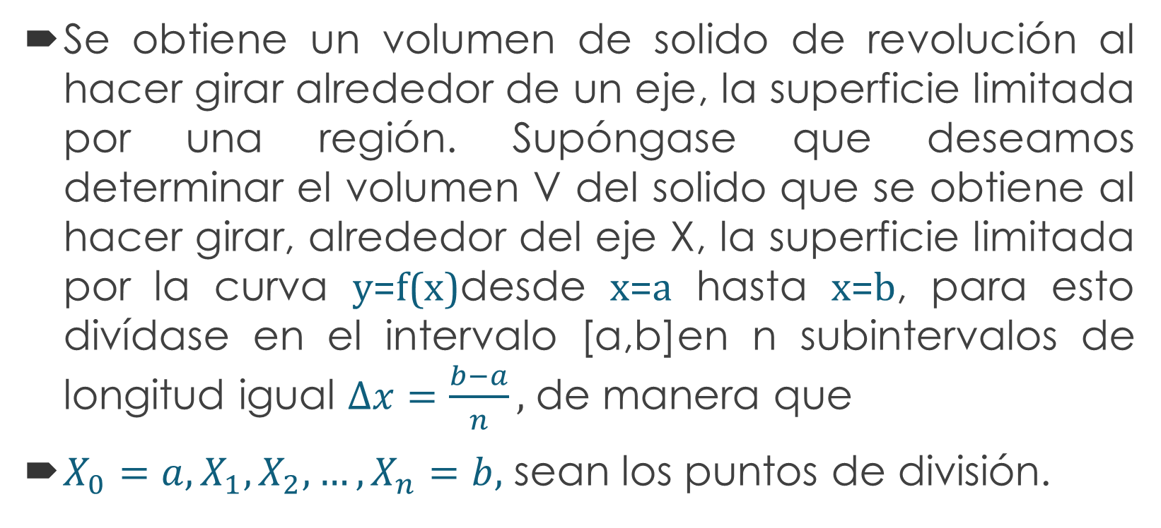
Método de Disco
Se obtiene un volumen de solido de revolución al hacer girar alrededor de un eje, la superficie limitada por una región. Supóngase que deseamos determinar el volumen V del solido que se obtiene al hacer girar, alrededor del eje X, la superficie limitada por la curva y=f(x)desde x=a hasta x=b, para esto divídase en el intervalo [a,b]en n subintervalos de longitud igual $∆x=\frac{b−a}{n},$ de manera que
$X_{0}=a,X_{1},X_{2},…,X_{n}=b,$ sean los puntos de división.

Slide 4
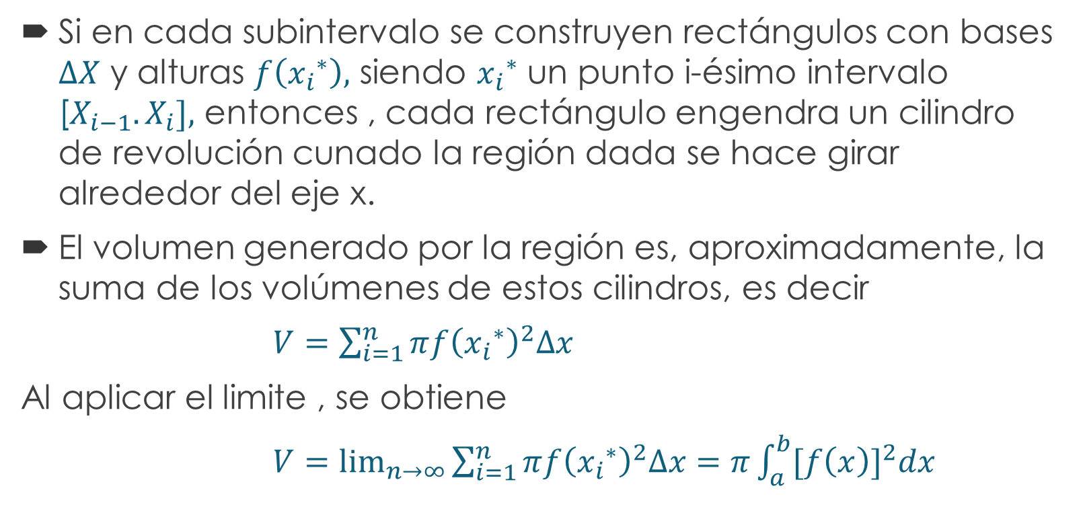
Método de Disco
Si en cada subintervalo se construyen rectángulos con bases $∆X$ y alturas $f\left({x_{i}}^{∗}\right),$ siendo ${x_{i}}^{∗}$ un punto i-ésimo intervalo [$X_{i−1}.X_{i}],$ entonces , cada rectángulo engendra un cilindro de revolución cunado la región dada se hace girar alrededor del eje x.
El volumen generado por la región es, aproximadamente, la suma de los volúmenes de estos cilindros, es decir
$V=\sum_{i=1}^{n}{π{f\left({x_{i}}^{∗}\right)}^{2}∆x}$
Al aplicar el limite , se obtiene
$V=\lim_{n→∞}{\sum_{i=1}^{n}{π{f\left({x_{i}}^{∗}\right)}^{2}∆x=π\int_{a}^{b}{{[f\left(x\right)]}^{2}dx}}}$

Slide 5
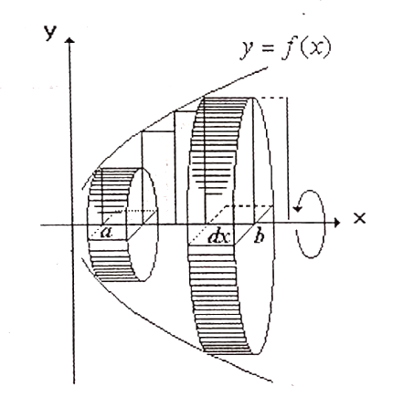
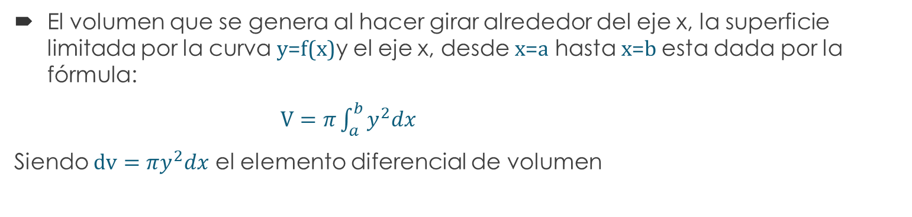
Alrededor del eje X
El volumen que se genera al hacer girar alrededor del eje x, la superficie limitada por la curva y=f(x)y el eje x, desde x=a hasta x=b esta dada por la fórmula:
$V=π\int_{a}^{b}{y^{2}dx}$
Siendo $dv=πy^{2}dx$ el elemento diferencial de volumen

Slide 6
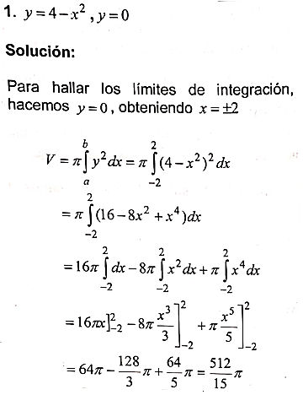
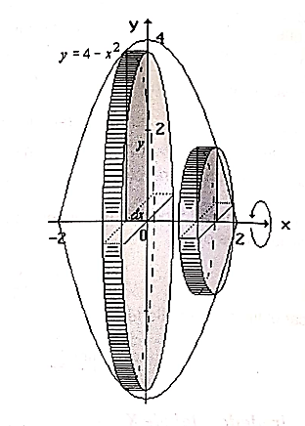
Ejemplo:
Hallar el volumen del solido que se forma al hacer girar la región dada en torno al eje x

Slide 7
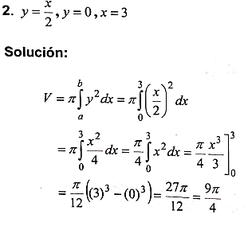
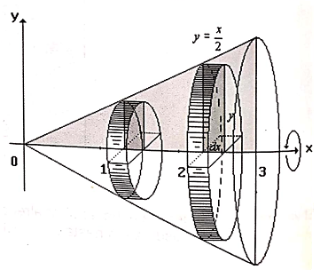
Hallar el volumen del solido que se forma al hacer girar la región dada en torno al eje x

Slide 8
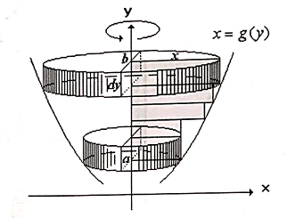

Alrededor del eje Y
El volumen que se genera al hacer girar alrededor del eje x, la superficie limitada por la curva x=g(y)y el eje y, desde y=a hasta y=b esta dada por la fórmula:
$V=π\int_{a}^{b}{x^{2}dy}$
Siendo $dv=πx^{2}dy$ el elemento diferencial de volumen

Slide 9
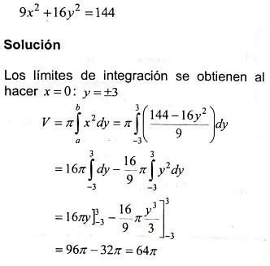
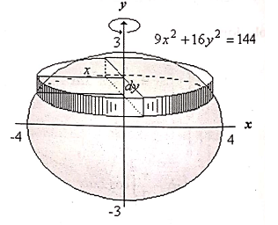
Ejemplo:
Hallar el volumen del solido que se forma al hacer girar la región dada en torno al eje y

Slide 10
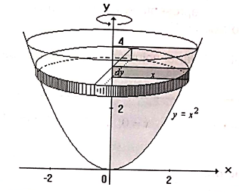
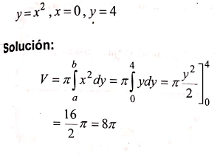
Hallar el volumen del solido que se forma al hacer girar la región dada en torno al eje y

Slide 11

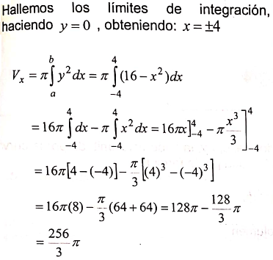
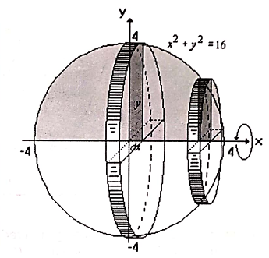
Ejercicio:
Hallar el volumen del solido que se forma al hacer girar la región dada en torno al eje x

